Slide 1
Adiciones y Renovaciones de Mountain View febrero 3 , 2022

Slide 2
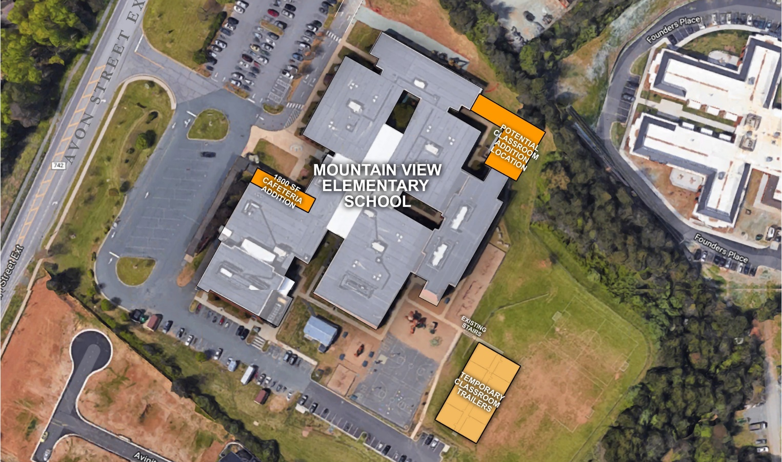
Adiciones Propuestas

Slide 3
Estacionamiento Adicional–
26 Espacios
Mejoras en el Bucle de Autobús y en la Parada de Dejar y Recoger
3-5
Pre-K y K
1-2
Campo de Juego
Mejoras Propuestas en el Patio de Recreo, el Campo de Juego y el Sitio

Slide 4
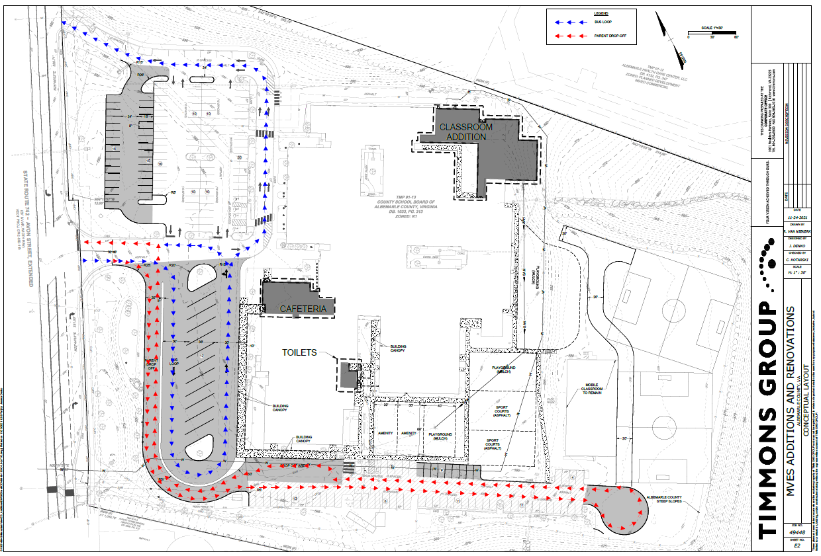
Veintiséis Espacios de Estacionamiento
Ruta de autobús
Ruta de Padres

Slide 5
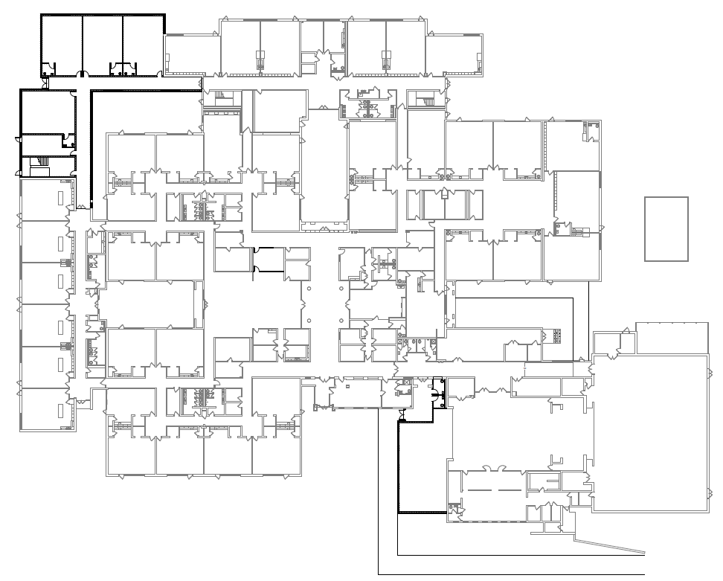
Adición de Aulas de Dos Pisos
Adición de Cafetería
Nueva Entrada Desde el Bucle de Autobús

Slide 6
Adición de Cafetería
Nueva Entrada Desde el Bucle de Autobús

Slide 7
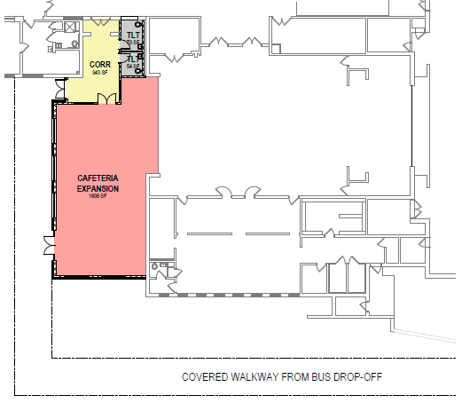
Cafetería Existente
Proporcionar Paneles Acústicos
Adición de Cafetería : Comedor Ampliado y Dos Baños Nuevos

Slide 8
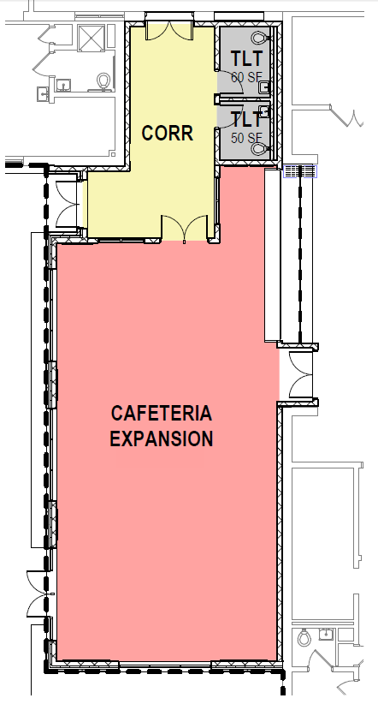
Pared Operable con Paneles de Vidrio y Un Par de Puertas Entre Espacios
Adición de Cafetería : Comedor Ampliado y Dos Baños Nuevos

Slide 9
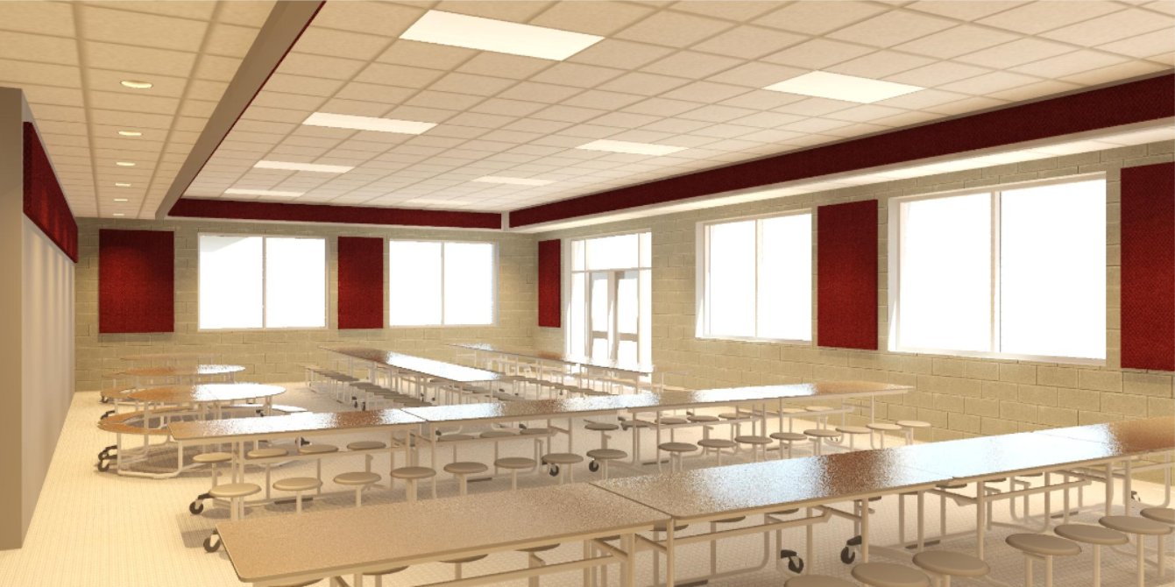
Expansión de Cafetería

Slide 10
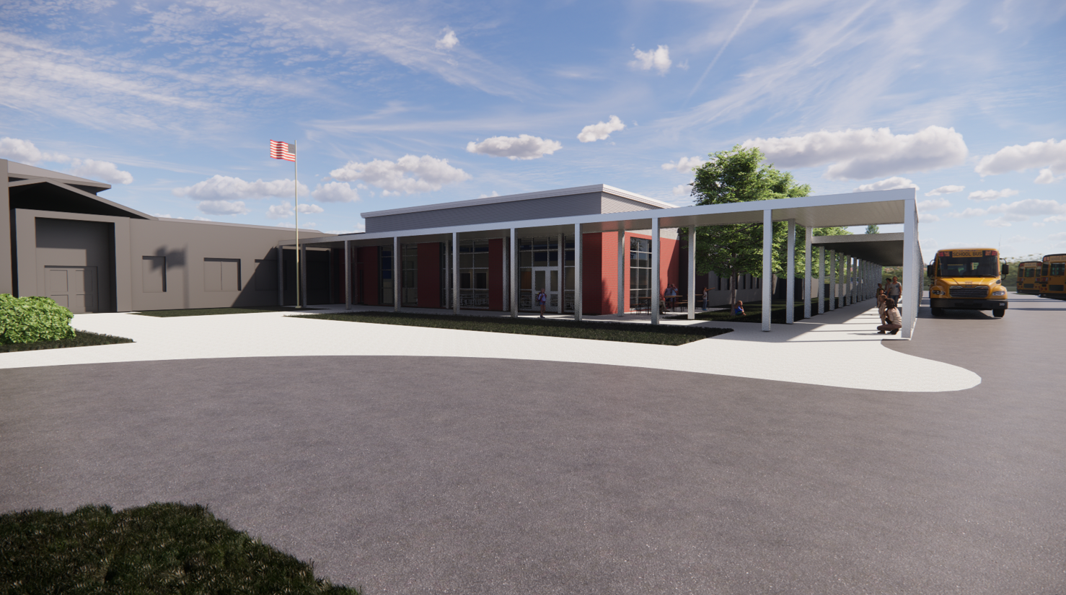

Slide 11
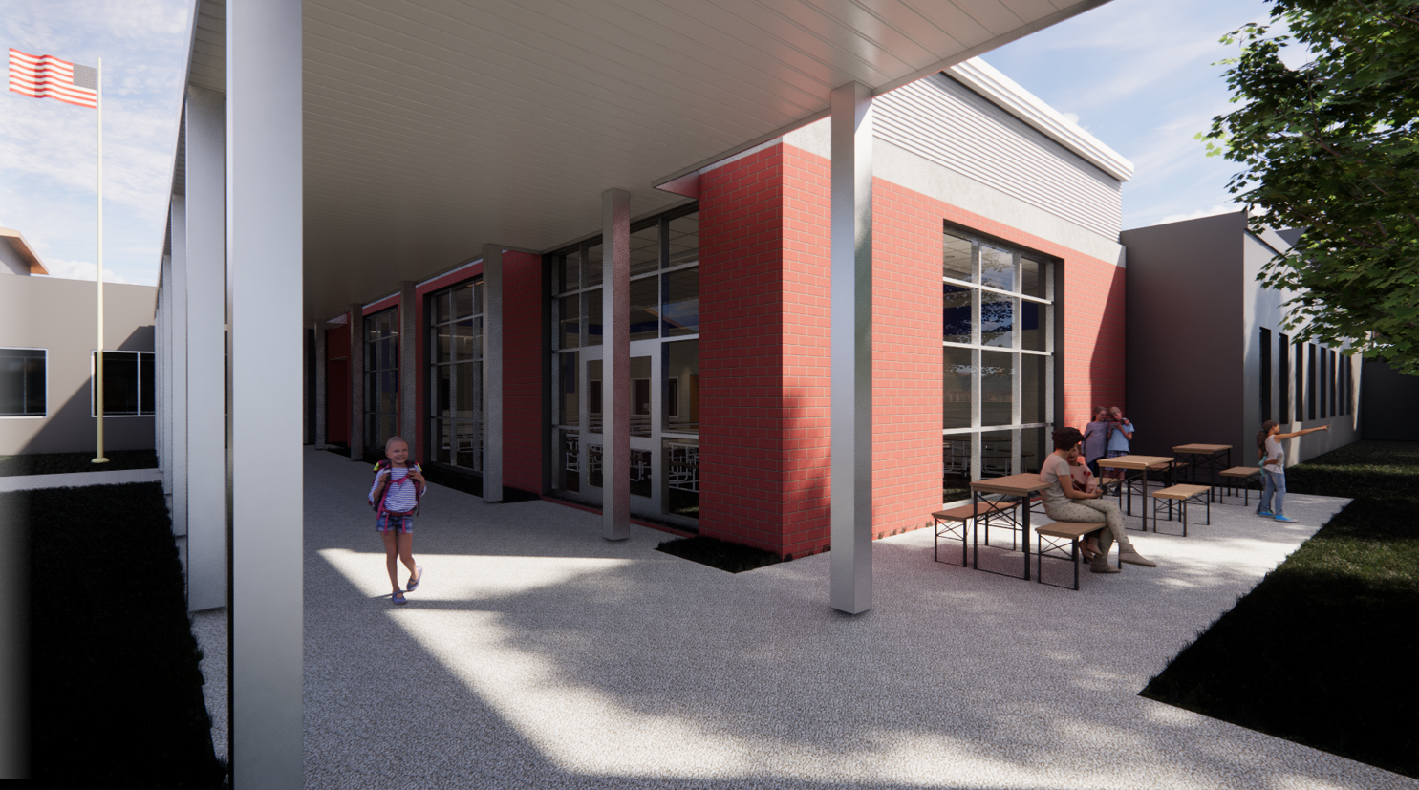

Slide 12
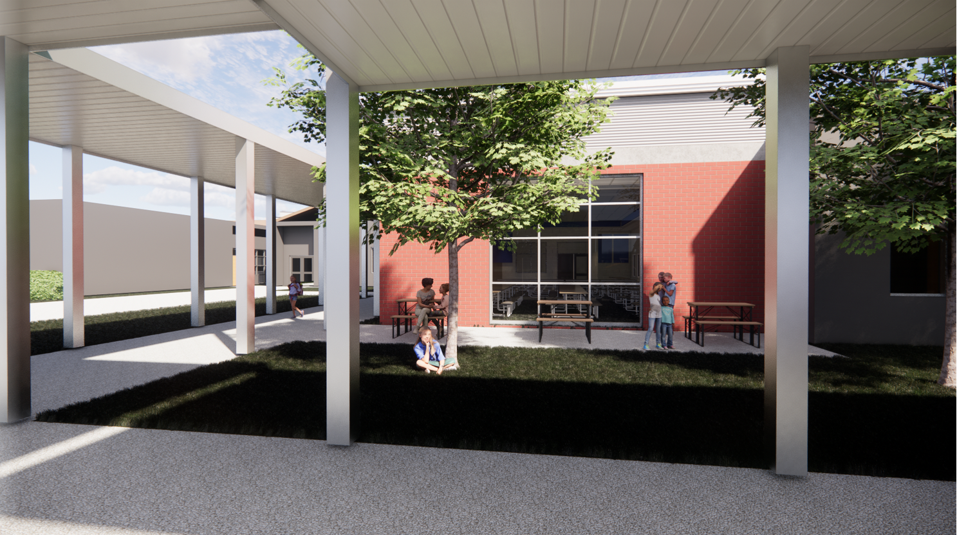

Slide 13
Adición de Aulas de Dos Pisos

Slide 14
Plano del Primer Piso para la Adición de Aulas :
1 Aula con Baño Más Grande
2 Aulas con Baños, y Posible Pared Operable de por Medio
1 Sala Flexible/Facultad (posible futura división por la mitad)
1 Baño de la Facultad
Oficina
Sala de Lactancia/Privacidad
Almacenamiento
Agregar Solatubes al salón de clases existente
Patio
Solatubes

Slide 15
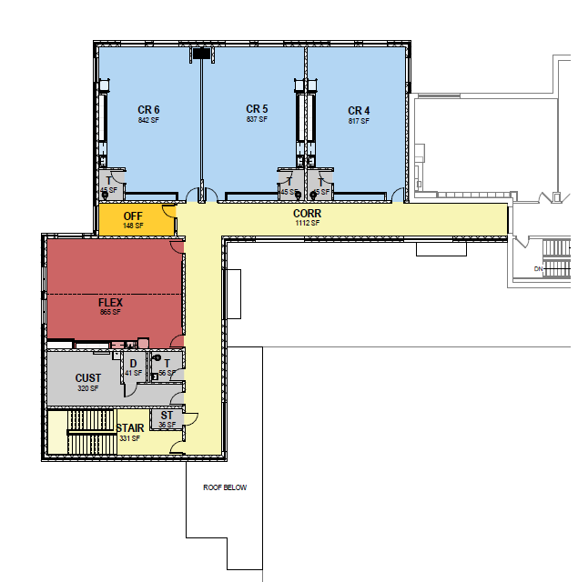
Plano del Segundo Piso para la Adición de Aulas :
1 Aula con Baño
2 Aulas con Baños, y Posible Muro Operable de por Medio
1 Sala Flexible (posible futura división por la mitad)
1 Baño de la Facultad
1 Oficina
Espacio de Custodia

Slide 16
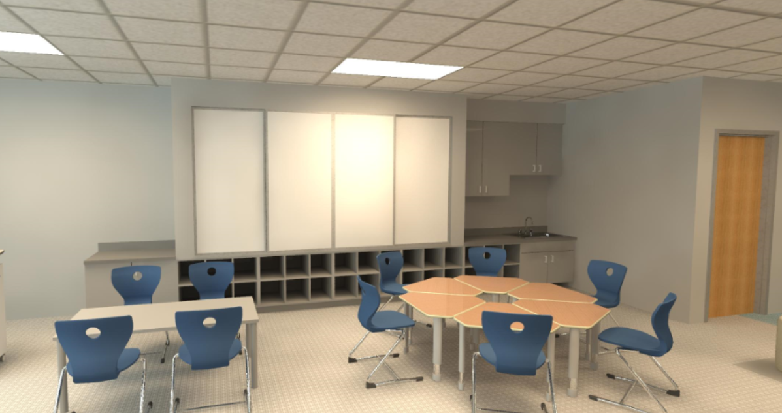
Aula Típica

Slide 17
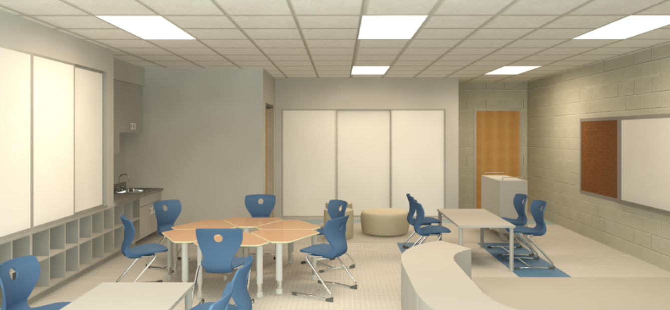
Aula Típica

Slide 18
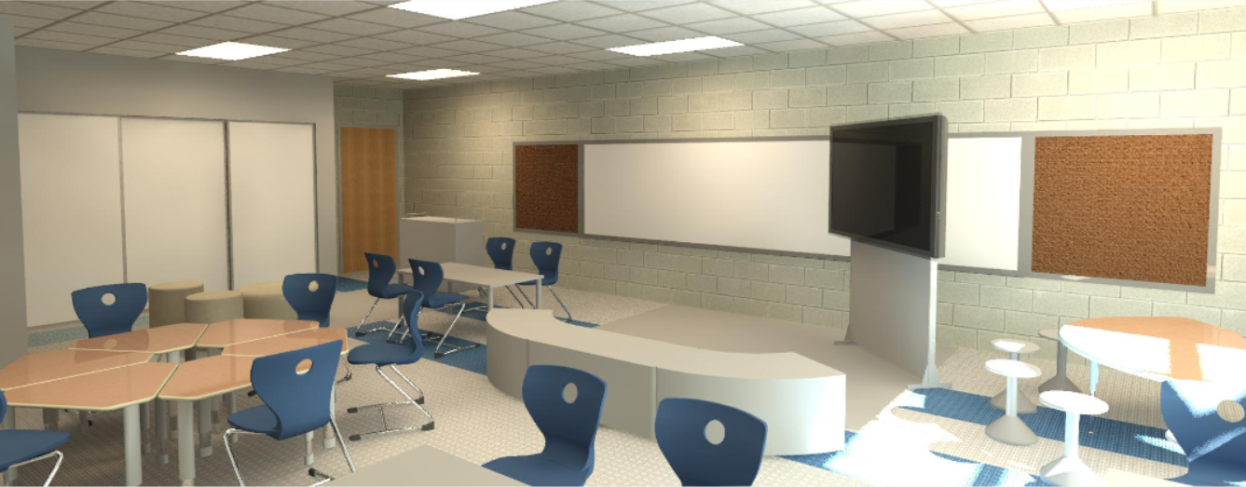
Aula Típica

Slide 19
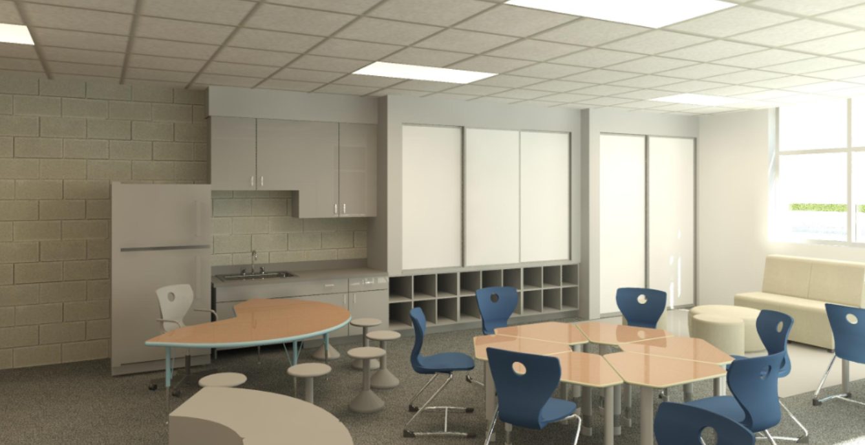
Sala Flexible/Facultad

Slide 20
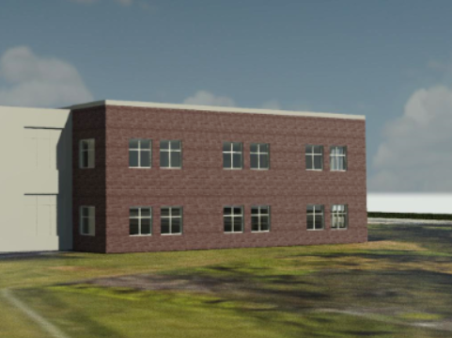
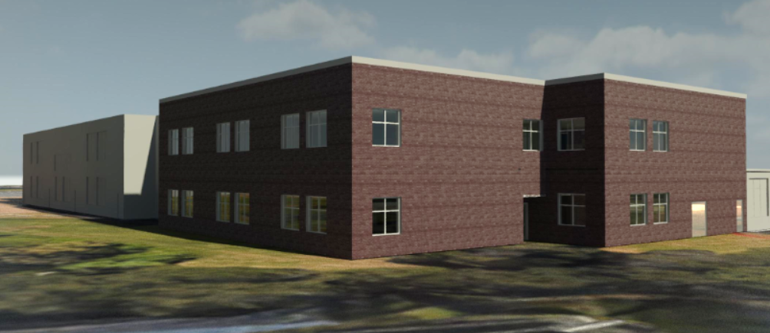
Imágenes del Exterior de la Adición de Aulas

Slide 21
Renovación del Centro de Medios

Slide 22
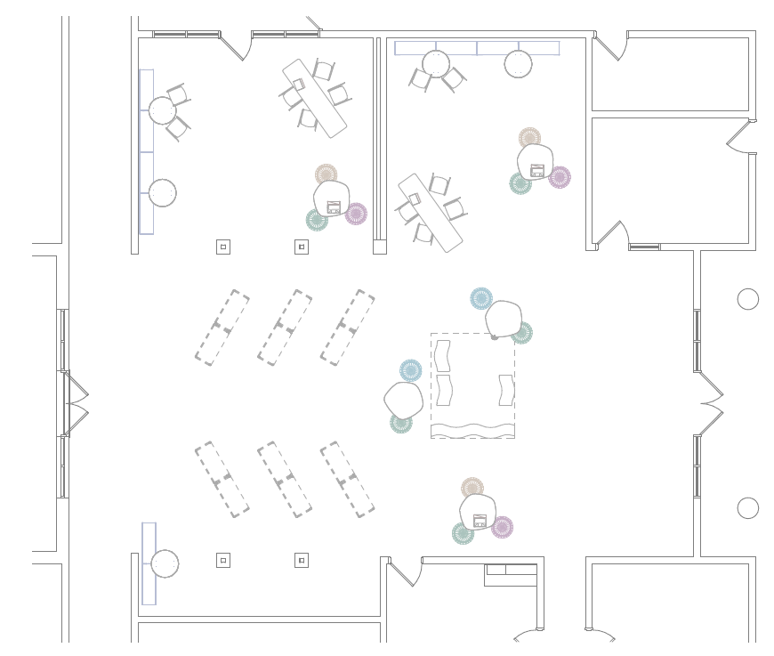
Renovación del Centro de Medios
Quitar Muro al Corredor

Slide 23
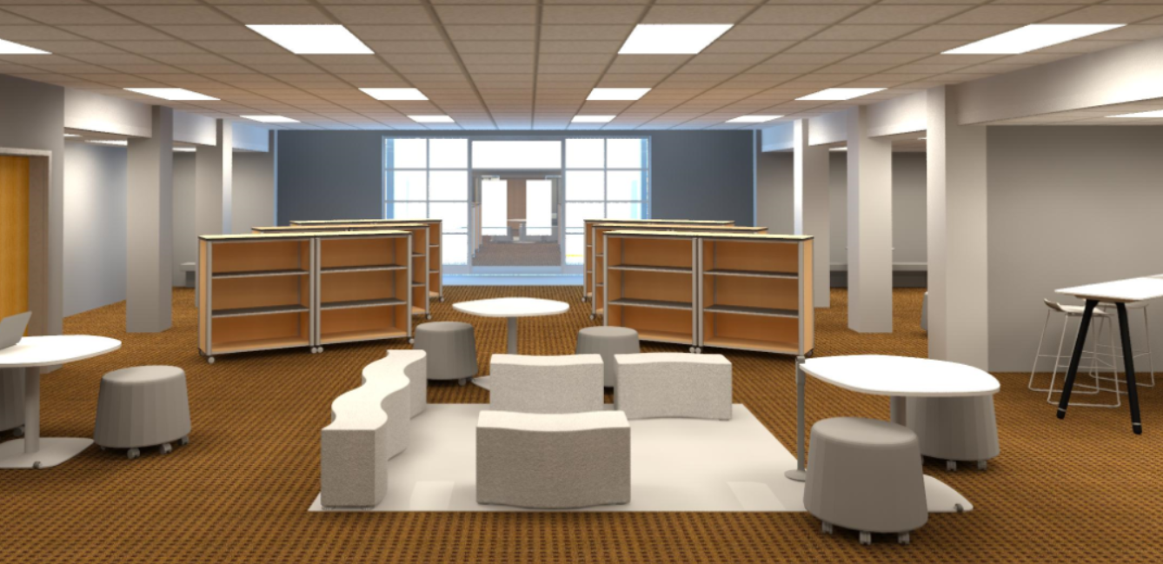
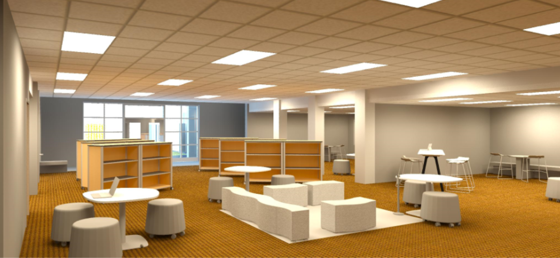
Renovación del Centro de Medios

Slide 24
Cronograma del Proyecto Propuesto
Diseño Esquemático sept 2021 a nov 2021
Aprobación de la Junta Escolar Dec 2021
Desarrollo de Diseño dec 2021 a mar 2022
Presentación PTO feb 7, 6:15pm
Revisión de la Junta Escolar marzo 10
Documentos de Construcción: feb 2022 a jul 2022
Ofertas: jul 2022 a agosto 2022
Construcción: agosto 2022 a Principios de Otoño 2023

Slide 25
Gracias

Slide 26
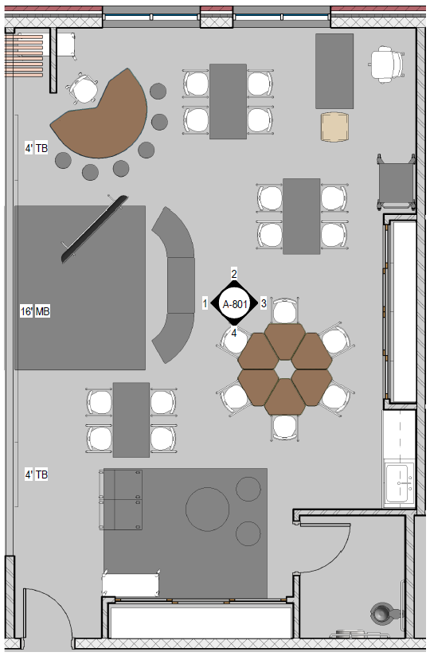
Estación de Carga de Computadoras con Gabinetes y Electricidad
Cubículos para Estudiantes Abajo, Estantería Ajustable con Puerta Corrediza MB Stg Arriba
Fregadero con Base y Gabinetes
Estantería Ajustable Corrediza MB Puerta Stg

